Slide 1
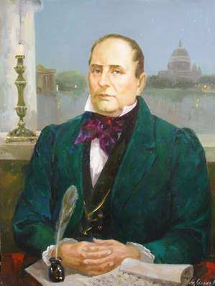
Михайло
Остроградський
(1801-1861)

Slide 2
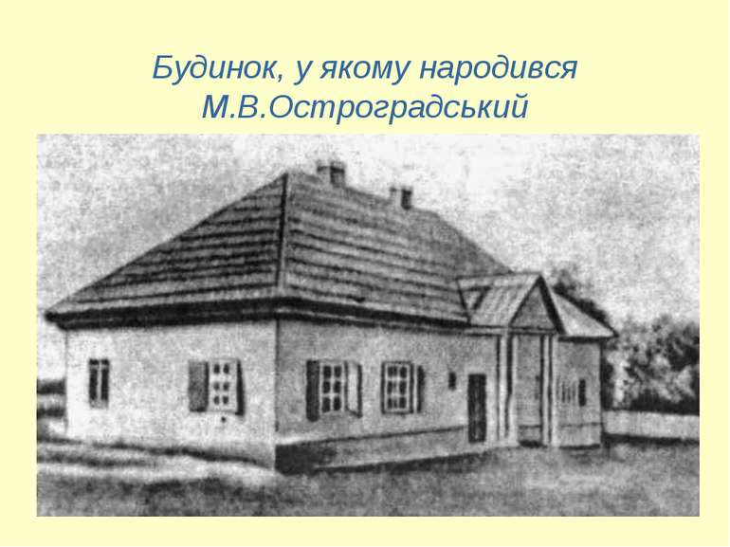
Народився Михайло 12(24) вересня 1801 року. Дитинство проходило у рідному селі Пашенівці. Уже в ранньому віці у нього проявилося значне зацікавлення до математичних обчислень і він вимірював різні предмети: вози, дерева, глибину ярів та криниць.
Будинок, у якому народився Остроградський.

Slide 3
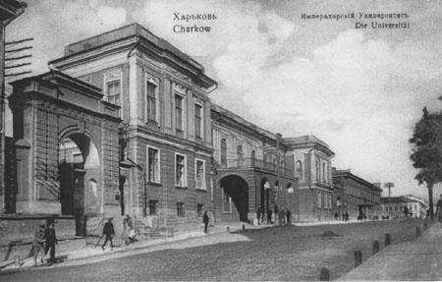
Восени 1816 став вільним слухачем Харківського університету, а з 1817 — студентом фізико-математичного факультету. Навчався на «відмінно» і як найкращому випускникові 1820 року йому присудили ступінь кандидата.

Slide 4
Однак реакційна частина харківської професури, користуючись казуїстикою, домоглася позбавлення юнака атестата кандидата наук. Домагаючись справедливості юнак складає необхідні іспити втретє і 30 квітня 1821 Рада присуджує йому вчений ступінь кандидата наук. Однак міністр духовних справ і народної освіти не затвердив рішення Ради і йому запропонували складати іспити вчетверте. Мотивувалося це його «вільнодумством» і невідвідуванням лекцій із богослов'я.

Slide 5
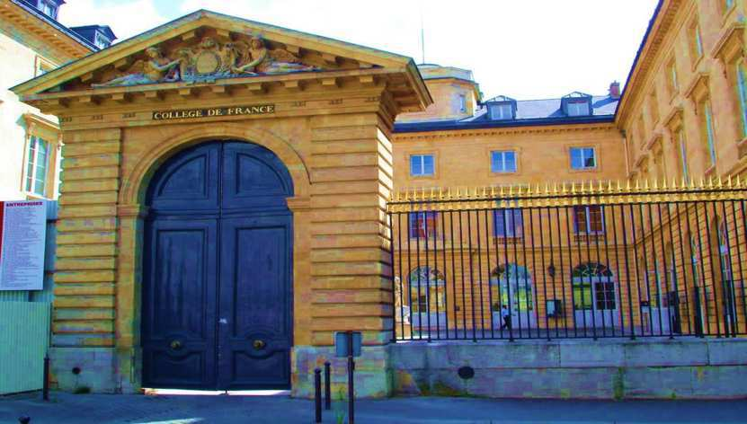
У 1822–1828 рр. вдосконалював свої студії у Collège de France у Парижі, де слухав лекції Ампера, Коші, Лапласа, Пуассона та ін. Незабаром він зробив перші серйозні спроби своїх сил у математиці і особливо у інтегральному численні, за що отримав особливу похвалу від Коші.

Slide 6
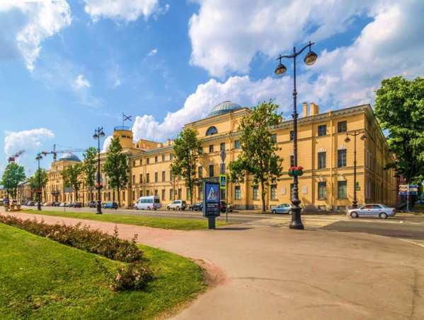
Знавець аналітичної небесної механіки, математичного аналізу і математичної фізики, гідромеханіки і балістики,
Остроградський викладає у морському кадетському корпусі, Михайлівській артилерійській академії, Інституті корпусу інженерів шляхів сполучення, Головному педагогічному інституті.

Slide 7
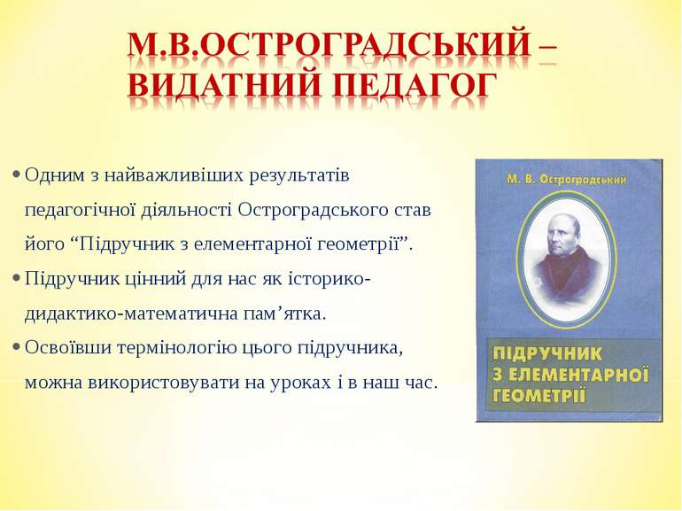
За підручники з геометрії, написаними Остроградським, навчалися у гімназіях до початку XX століття. І нині математики використовують теорему Гаусса-Остроградського, метод Остроградського та ін.

Slide 8
Остроградський був головним наглядачем за викладанням математичних наук Санкт -Петербурга, займався дослідженнями, підготував 100 наукових рецензій, працював у комісіях по вивченню представлених у Академію наук Росії перших обчислювальних приборів, по розробці водопроводу в Петербурзі, по дослідженню стрільби " регулювання гранатами", по вивченню застосування електромагнітної сили до руху суден за способом академіка Якобі, по астрономічному визначенню находження міст Російської імперії, по розробці Грегоріанського календаря та ін.

Slide 9
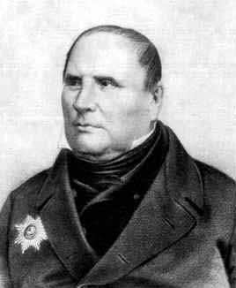

Slide 10
Автор 40 праць з математичного аналізу (нескінченно-малих, інтегрування раціональних функцій), математичної фізики (диференціальні рівняння поширення тепла у рідких твердих тілах), теоретичної механіки (принцип можливих переміщень, варіаційні принципи механіки, теорія удару, теорія пружності, поширення хвиль на поверхні рідини тощо), написаних переважно французькою мовою, друкованих у «Мемуарах» і «Бюлетенях» Петербурзької АН.

Slide 11
Остроградський встановив формулу перетворення інтеграла по об'єму в інтеграл по поверхні, названу його ім'ям (формула Остроградського, 1828, опублікована 1831) Світ знає його дослідження з теорії чисел, алгебри, теорії імовірностей та варіаційного числення.
Формула Острогра́дського — формула, що виражає потік векторного поля через замкнену поверхню через інтеграл від дивергенції цього поля по об'єму, замкнутий під поверхнею.

Slide 12
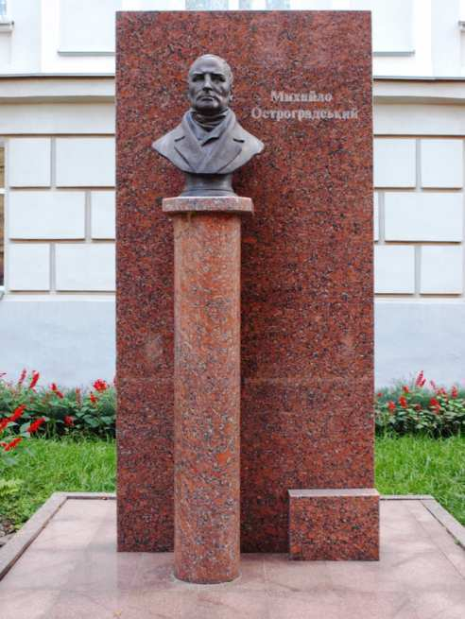
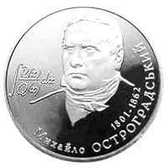
Пам'ятник-погруддя Остроградському у Полтаві
Монета НБУ присвячена Михайлу Остроградському

